Slide 1
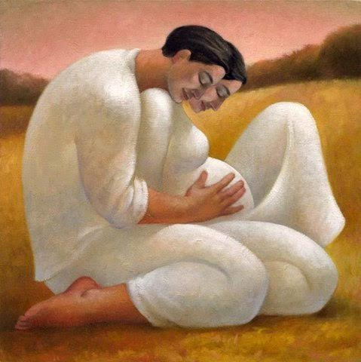

Un Canto Al Amor
Listening

Slide 2
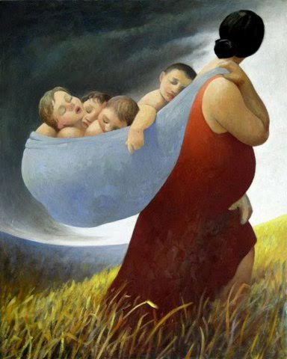

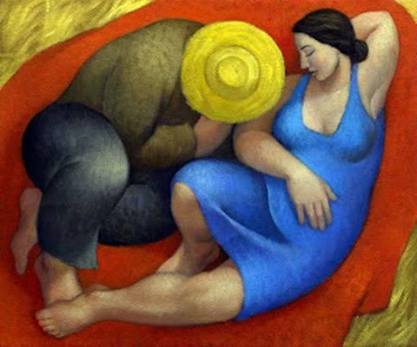
Cuando los hombres aman a las mujeres sólo les dan un poco de su vida; mas las mujeres, cuando aman, lo dan todo.
Oscar Wilde
Sleeping Couple
Harvest

Slide 3
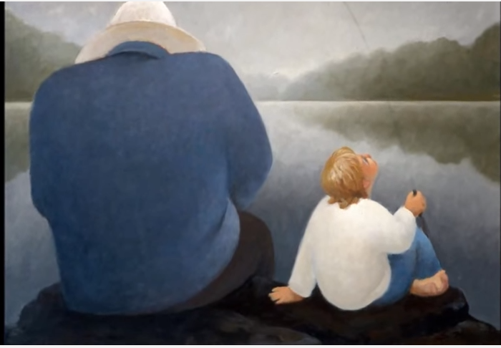
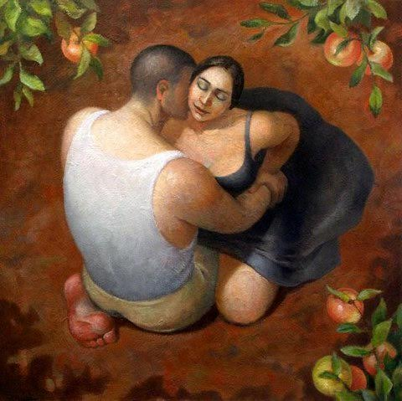
“El amor es una bellísima flor, pero hay que tener el coraje de ir a recogerla al borde de un precipicio”.
Stendhal,
Garden
Fishermen

Slide 4
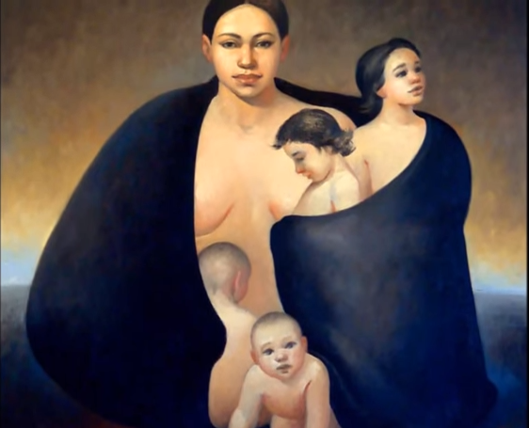
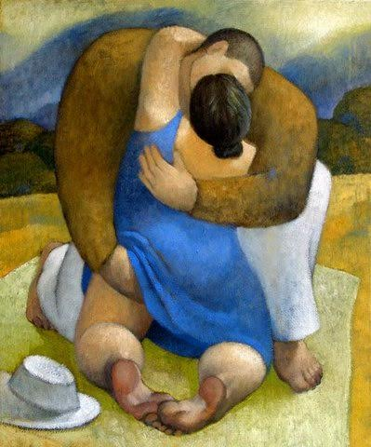
El amor es
una promesa;
el amor es un recuerdo, una vez dado nunca se olvida, nunca dejes que desaparezca.
John Lennon
Kiss (White Hat)
Portrait of a Mother II

Slide 5
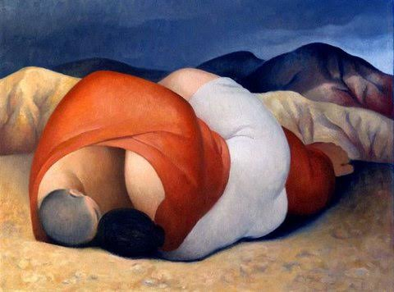
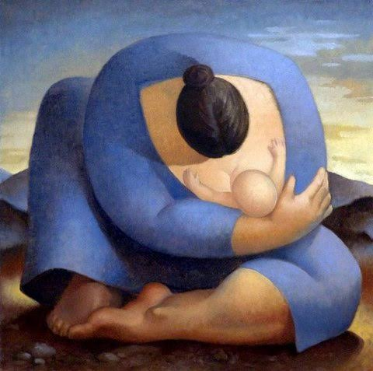
El amor es la fuerza más humilde, pero la más poderosa de que Dios dispone.
Two in the Hills
Image of a Mother

Slide 6
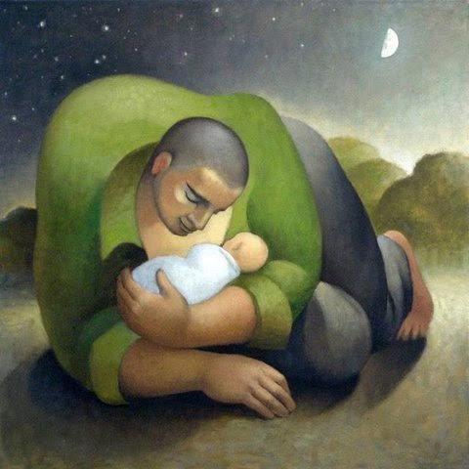
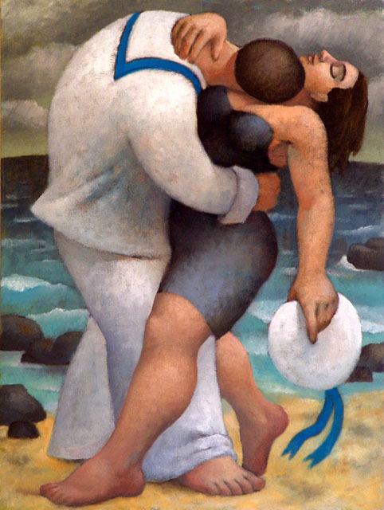
La distancia es solo una prueba que nos hace la vida, para ver hasta que punto nuestro amor puede viajar.
Return of a Hero
Father

Slide 7
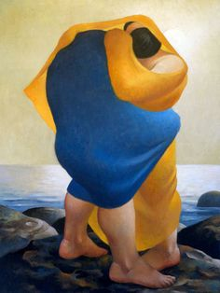
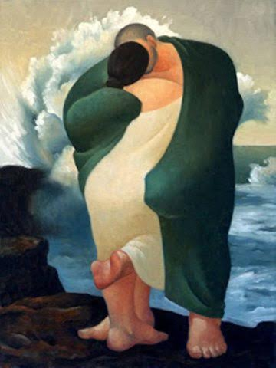
Lo que el corazón entrega nunca se marcha, permanece siempre en los corazones de quienes más amamos.
Wave
Swimmers

Slide 8
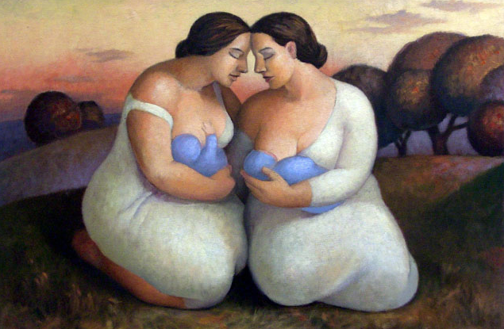
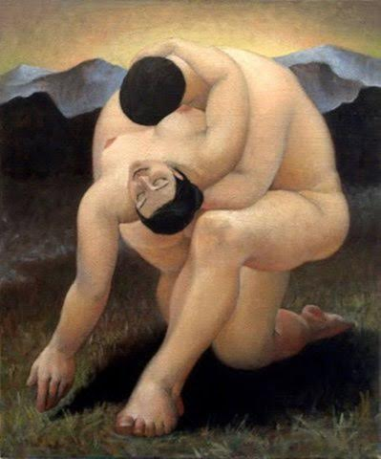
Cuando las almas se tiene que encontrar el destino acerca
los mundos,
borra la distancia une los caminos y desafía lo imposible
Two to Tangle
Twins

Slide 9
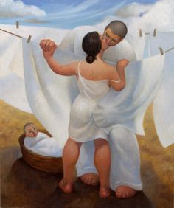
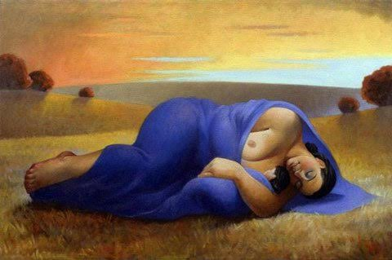
Algunas personas hacen el mundo más especial, solo por estar
en el.
Sleeping Mother

Slide 10
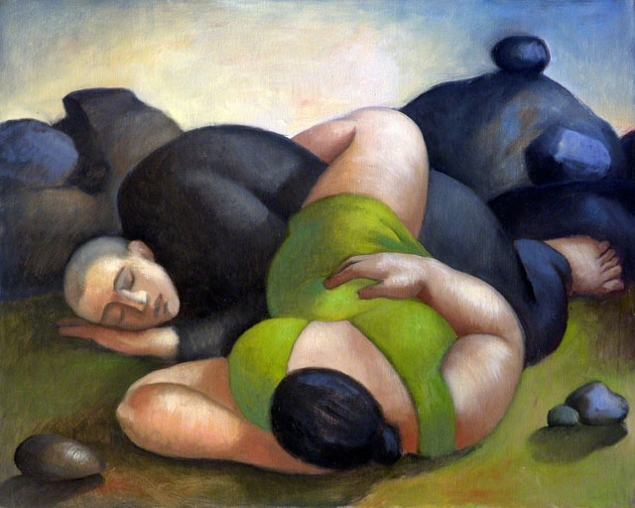
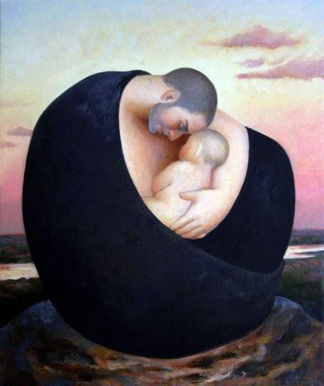
A veces ocurre que lo que empieza como una locura se convierte en lo mejor de tu vida.
Aerie
Sleeping Couple II

Slide 11
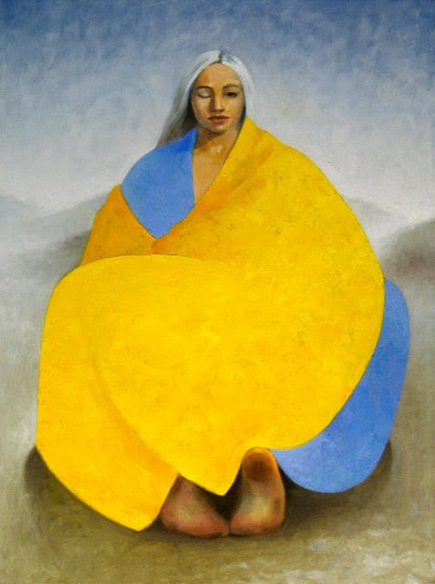
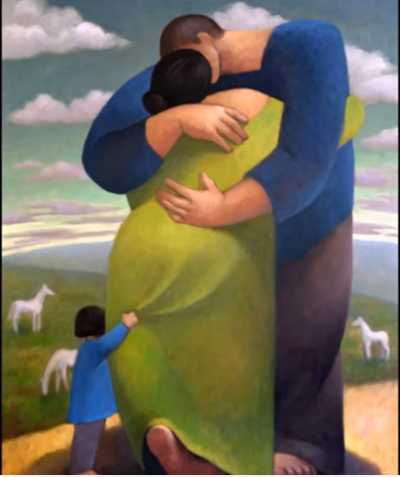
Nunca le falles a alguien que te quiere de verdad, nunca se encuentra la misma persona dos veces en la vida.
Horses
Awakening

Slide 12






Diseño : Amore
Tema : Un Canto Al Amor
Música : Matrimonio de Amor
Interprete : Richard Clayderman
Amore

Slide 13







¿Te ha gustado?
Puedes ver más entrando
Aquí
Además puedes recibir powerpoints en tu correo electrónico suscribiéndote aquí:

